Slide 1
ARRMIEL S.Coop.

Slide 2
Integrantes de la cooperativa .
Daniel Solera Cuesta
Rosanna Ortega.
Mariam Essofyany Chbaane
Fructuosa del Carmen Rosario

Slide 3
Índice
1º Aceites
2º Miel
3º Quesos
4º Mermelada
5º Caramelos violeta
6º Velas artesanales
7º Sacos térmicos
8º Rosquillas: Tontas, Listas y Santa clara

Slide 4
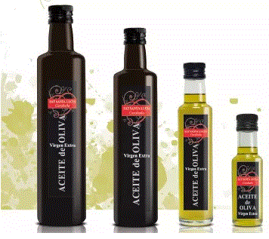
Aceites
Aceite de Oliva virgen extra de Carabaña (Madrid).
Obtenido mediante la molturación de las aceitunas en su punto optimo de madurez mediante las técnicas mecánicas y de frio mas modernas permite retener todo el aroma y sabor del fruto.
Botella cristal 750 ml: 6,05€ (Ref.01)
Botella cristal 500 ml: 4,95€ (Ref.02)
Botella cristal 250 ml: 2,50€ (Ref.03)
Botella cristal 125 ml: 1,40€ (Ref.04)
IVA incluido.
750 ml 500ml 250 ml 125ml

Slide 5
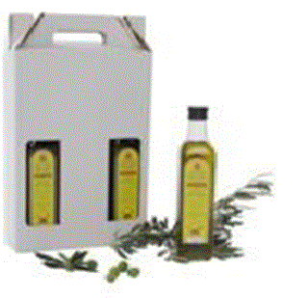
Aceites
Aceite de oliva virgen elaborado con esmero artesanal, molturando aceitunas seleccionadas de la variedad MANZANILLA y CORNICABRA.
De excelente características organolépticas por su fragancia e inigualable sabor, proviene de aceitunas recolectadas en olivares de VILLAREJO DE SALVANES (Madrid).
100 % olivares de la Comunidad de Madrid
Aceite Virgen Extra 750 ml: 7,50€ (Ref.05)
Aceite Virgen Extra 500 ml: 6,00€ (Ref.06)
Aceite Virgen Extra 250 ml: 3,50€ (Ref.07)
IVA incluido.

Slide 6
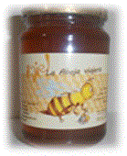
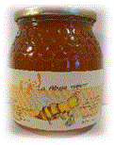
Miel
Descripción : Miel de la Abeja Viajera.
La Abeja Viajera S.L. es una empresa apícola ubicada en la sierra de Madrid, produciendo miel artesanal, polen, propoleos, jalea real, cera y la producción de enjambres de abejas.
Miel de Romero., o de bosque 500g: 4,75€ (Ref. 08)
Miel de mil flores 500g : 4,51€ (Ref.09)
Miel de bosque 250g : 3,00€ (Ref.10)

Slide 7
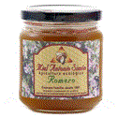
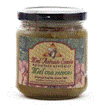
Miel ecológica
La miel de Antonio Simón sigue los métodos de elaboración tradicionales heredados, precursores de la nueva apicultura.
Certificada por el Comité de Agricultura Ecológica de la Comunidad de Madrid.
Tarro 250 gr/ multifloral: 2,70€ (Ref.11)
Tarro 250 gr/ sabores: romero, roble, cantueso, castaño, espliego, eucalipto, tomillo : 3,00€ (Ref.12)

Slide 8
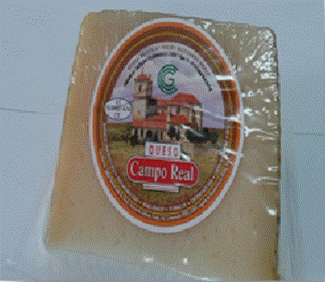
Quesos Campo Real
La tradición ganadera de Campo Real (Madrid) es un hecho constatado, y sin lugar a dudas la apuesta por el ganado ovino que hicieron un grupo de ganaderos en su día constituyendo la Cooperativa Castellana de Ganaderos, ha sido pieza clave en su desarrollo.
Cuñas Curado Aprox 360 grs./370€.Kilo 10,20€ (Ref.13)

Slide 9
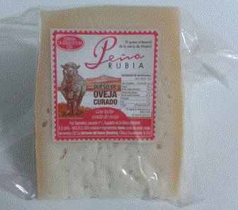
Q UESO PEÑA RUBIA
Queso de leche cruda de oveja de la mejor calidad, elaborado tradicionalmente por una mini quesería artesanal ubicada en la sierra de Norte Madrid, en la localidad de Guadalix de la Sierra. Peña Rubia encierra todo el sabor de los pastos serranos.
Cuñas curado de oveja 350/400 grs. Aprox 1 Kg. 13,00€ (Ref.14)

Slide 10
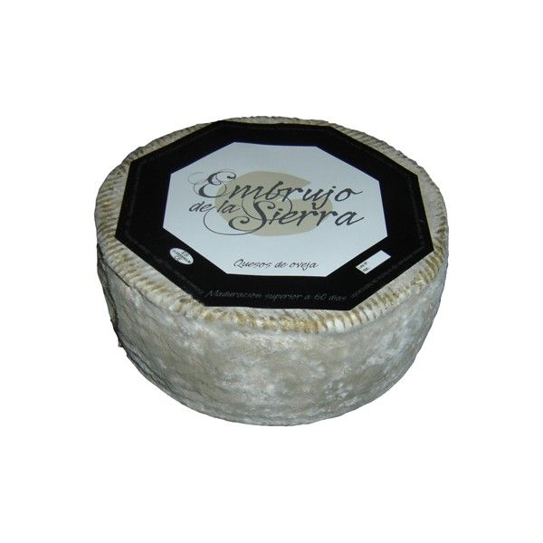
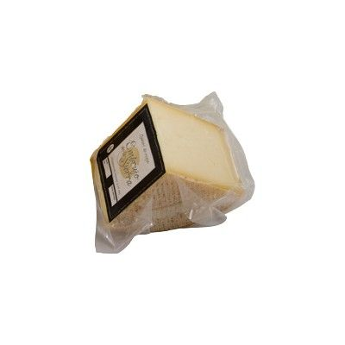
Quesos
Queso artesanal Embrujo de la Sierra, elaborado con leche cruda de oveja. Semicurado, curación mínima 2 meses. Queso de oveja 100%
1/3 Kg : 7,00€ (Ref.15)
½ Kg : 12,00€ (Ref.16)
1 Kg : 20,00€ (Ref.17)
IVA incluido.

Slide 11
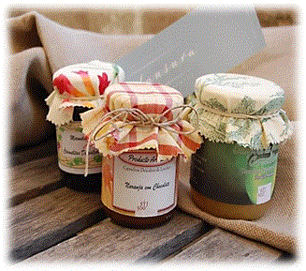
Mermeladas artesanas elaboradas por las monjas Carmelitas Descalzas de Loeches (Madrid)
Sabores disponibles según temporada :
Calabaza (Ref.18)
Ciruela (Ref.19)
Ciruela con chocolate (Ref.20)
Fresa (Ref.21)
Fresa con chocolate (Ref.22)
Naranja (Ref.23)
Naranja con chocolate (Ref.24)
Higo (Ref.25)
Higo con chocolate…. (Ref.26)
Tarro media 280grs : 3,50€

Slide 12
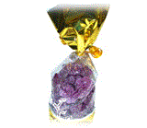
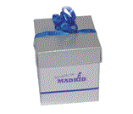
Caramelos violeta
Bolsas de 200 grs: 2,95€ (Ref.27)
Caja pequeña 100 grs: 1,95€ (Ref.28)
El caramelo violeta es un caramelo elaborado con esencias de violeta. Está aromatizado con esencia de dicha flor y un sugerente color violeta. Este tipo de caramelo con esencias de violeta es tradicional de Madrid.

Slide 13
Velas artesanales
Descripción: vela de cera de miel.
Velas medianas de cera de abeja 1,21€/Ud
(Ref.29)
Velas grandes cera de abeja 2,42€/Ud.
(Ref.30)

Slide 14
Sacos térmicos
PROPIEDADES
EN CALIENTE:
Cervicales- Lumbares
Cólicos- Enfriamiento
Dolores musculares
Dolores óseos- Tirones
Contracturas-Dolores menstruales
EN FRÍO:
Torceduras- Golpes
Migrañas- Inflamaciones
Dolores de cabeza
Fiebre- Esguinces
4.50€/Ud (Ref.31)
Más de 30 unidades : 3,40€

Slide 15
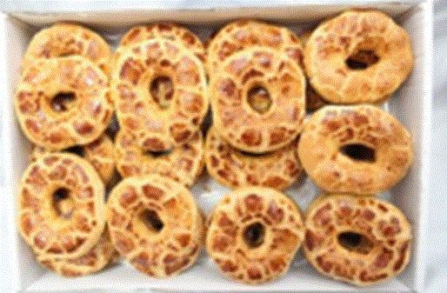
Rosquillas de San Isidro
Empleamos materias primas de calidad para elaborar dulces saludables.
ROSQUILLAS TONTAS
Estuche 180gr. (14 Unidades)
P.V.P.: 2,00€
(Ref.32)

Slide 16
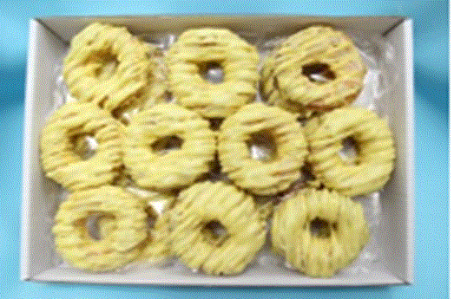
Rosquillas de San Isidro
ROSQUILLAS LISTAS
Estuche 220gr. (7 Unidades)
P.V.P.: 2,00€
(Ref.33)

Slide 17
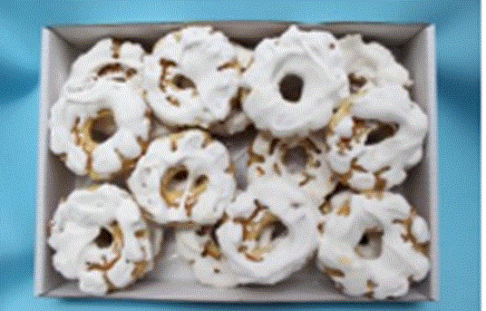
Rosquillas de San Isidro
ROSQUILLAS SANTA CLARA
Estuche 180gr. (10 Unidades)
P.V.P.: 2,00€
(Ref.34)

Slide 18
Cooperativa Arrmiel. Todos los productos viene con el IVA incluido. Correo electrónico de contacto: Arrmiel@Outlook.com

